Slide 1
Mayo Clinic - STRIP AI Image Classification of Stroke Blood Clot Origin
Diego Andre Castellanos Castro 20082
Cristopher Jose Rodolfo Barrios Solís 18207
Nikolas Dimitrio Badani Gasdaglis 20092

Slide 2
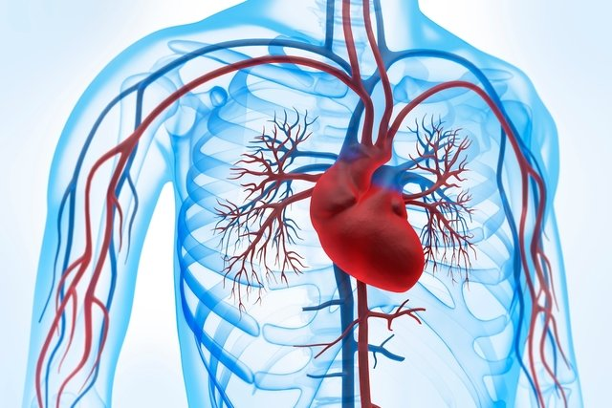
¿Qué es un accidente cerebrovascular isquémico?
Un accidente cerebrovascular isquémico se produce por la interrupción del flujo sanguíneo al cerebro, usualmente debido a un coágulo o aterosclerosis.

Slide 3
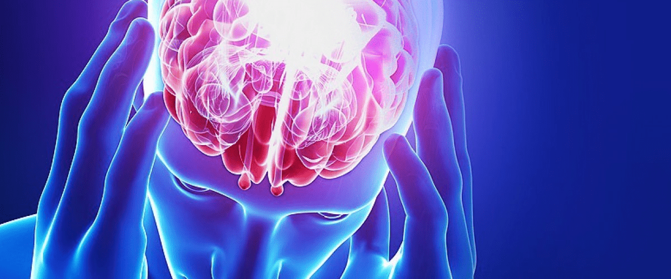
Situación Problemática
En medicina, la detección rápida y precisa de un accidente cerebrovascular isquémico es crítica. Un diagnóstico oportuno es esencial para reducir el daño cerebral y mejorar la recuperación del paciente.

Slide 4
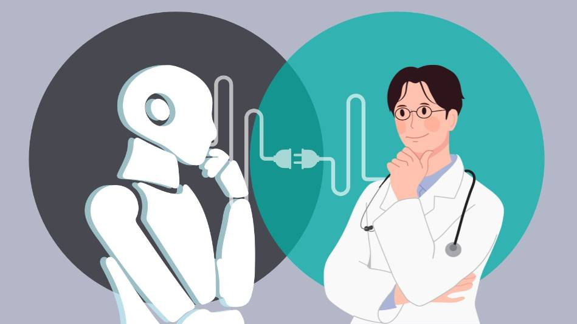
Problema Científico
El desafío científico es crear un sistema de IA que analice imágenes médicas para detectar signos de accidente cerebrovascular isquémico, identificando específicamente coágulos en arterias cerebrales. Esto requiere superar retos técnicos para lograr precisión y rapidez en la detección.

Slide 5
Objetivos
General
Especifico
Realizar un análisis exploratorio de calidad donde podamos conocer a profundidad la base de datos.
Emplear diversas librerías de Python con el propósito de cargar, examinar y operar con imágenes de accidentes cerebrovasculares en el formato .TIF.
Desarrollar un modelo de clasificación basado en algoritmos de aprendizaje profundo (deep learning) que pueda identificar patrones asociados con los coágulos sanguíneos en las imágenes.

Slide 6
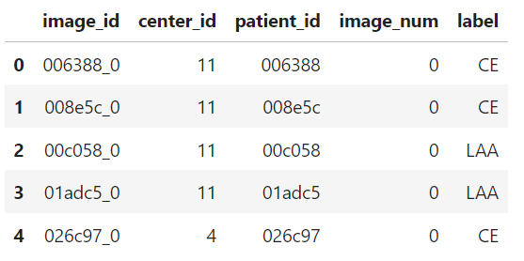
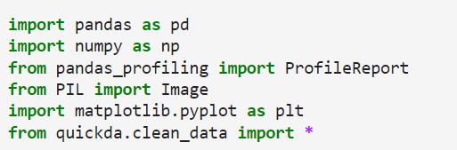

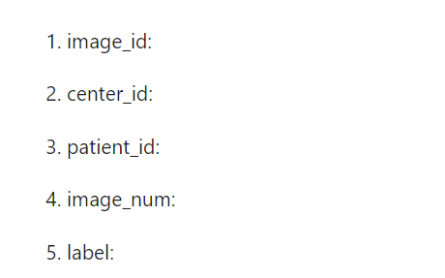
Descripción de los datos
Importando
Librerías

Slide 7
Limpieza

Slide 8
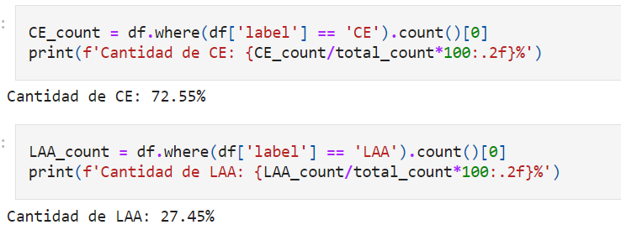
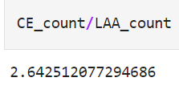
Porcentaje por tipo

Slide 9
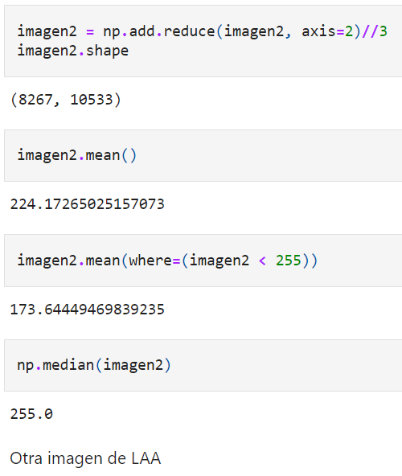
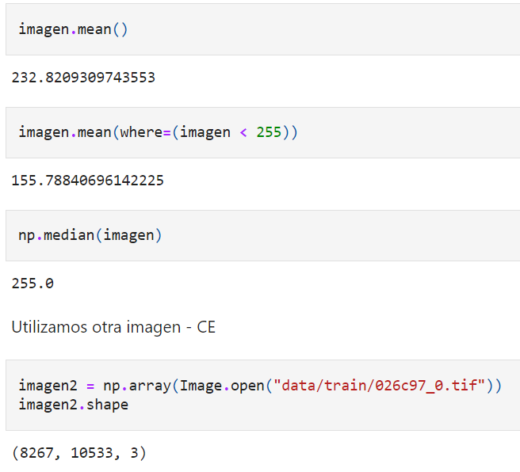
Imagenes

Slide 10
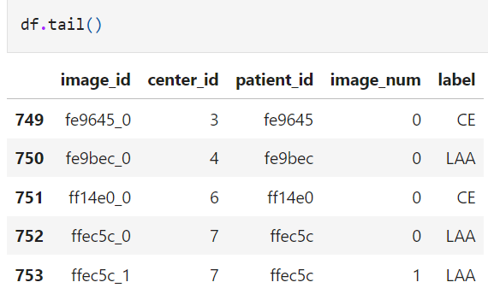
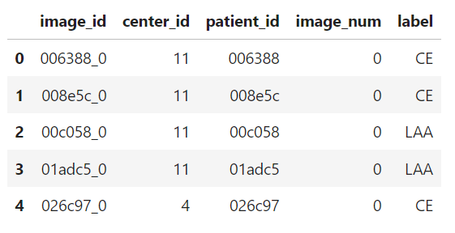
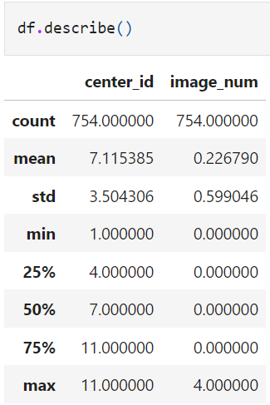
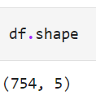
Análisis exploratorio

Slide 11
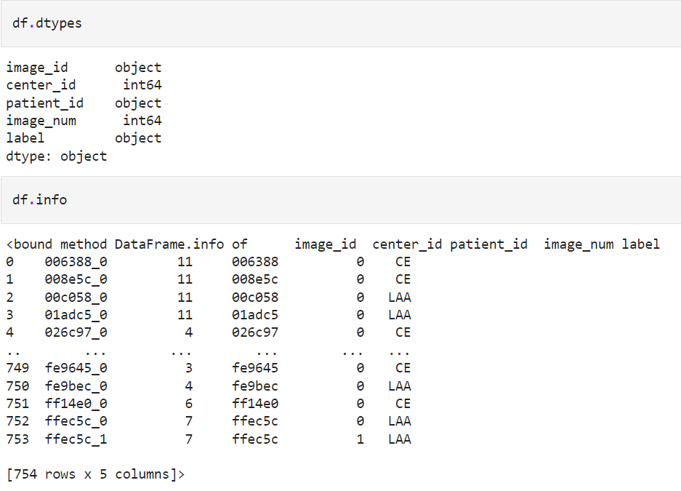

Slide 12
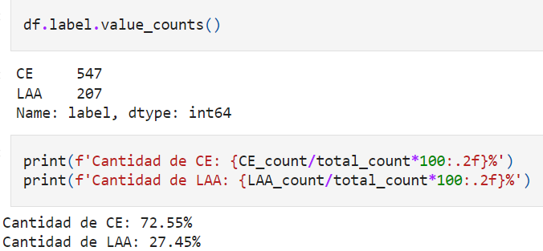
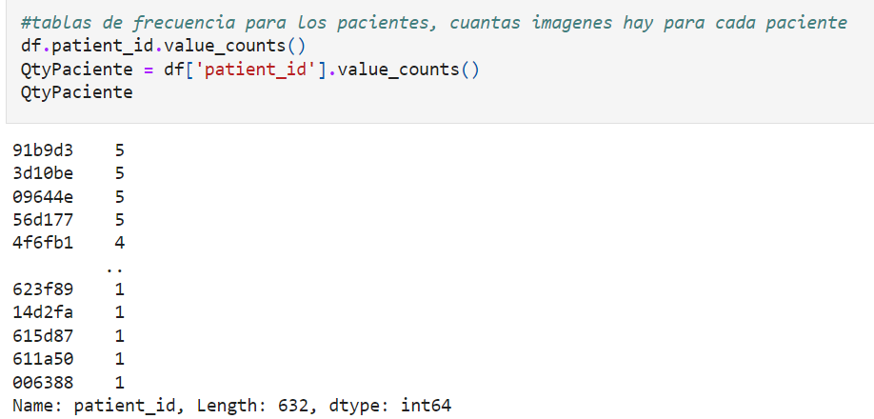

Slide 13
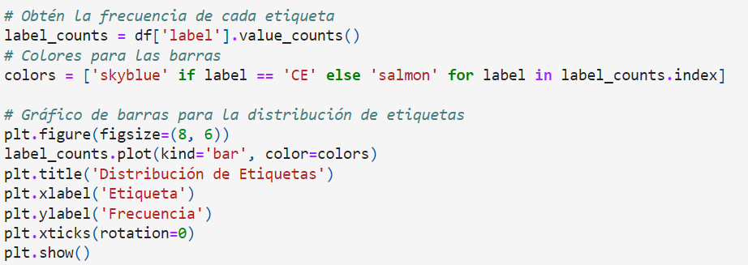
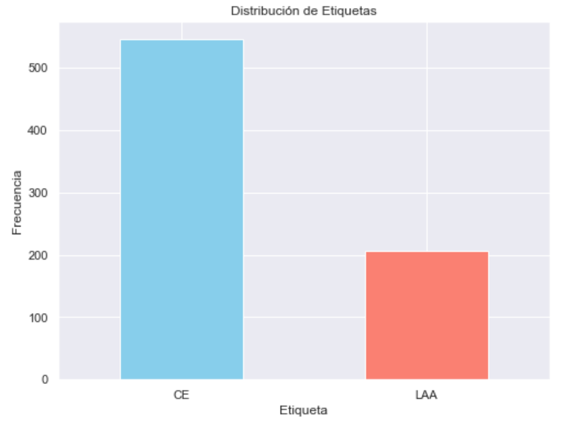

Slide 14
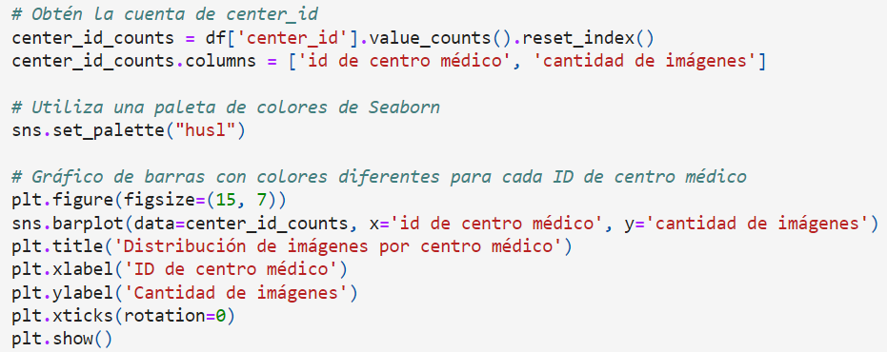
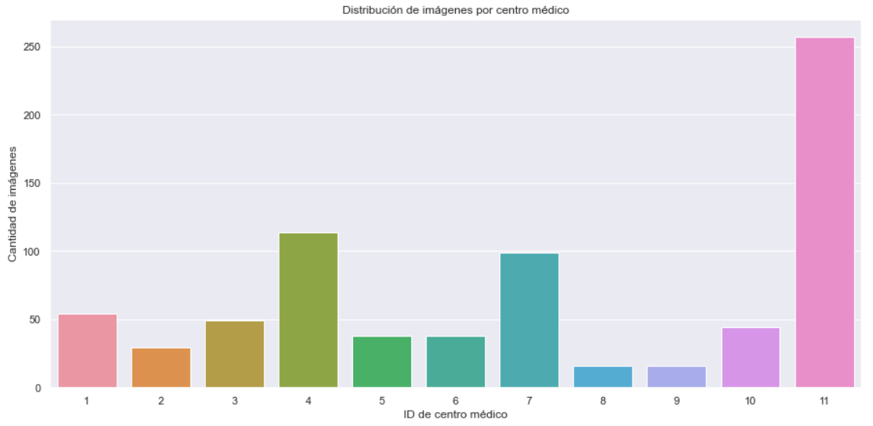

Slide 15
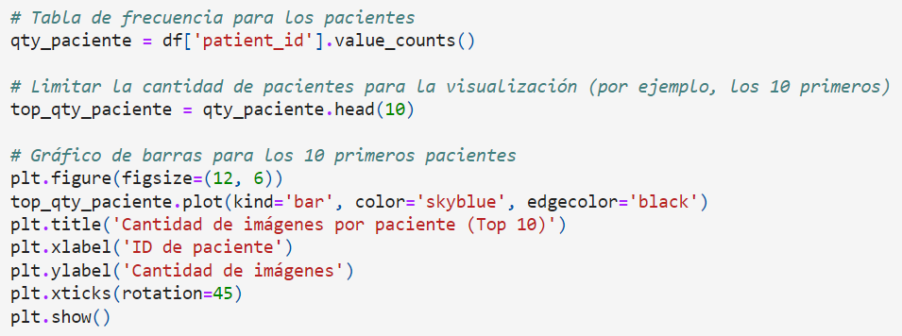
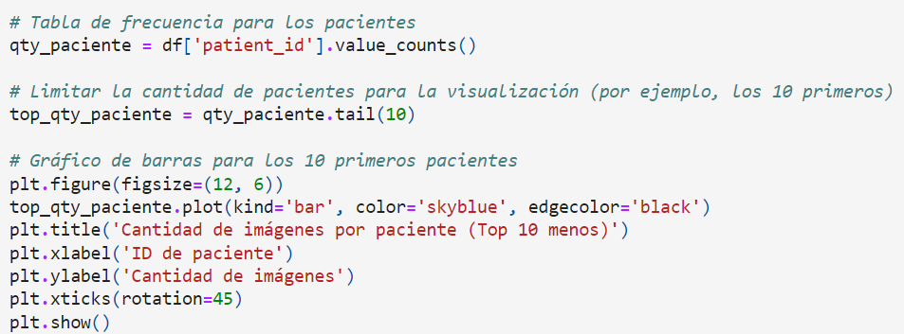
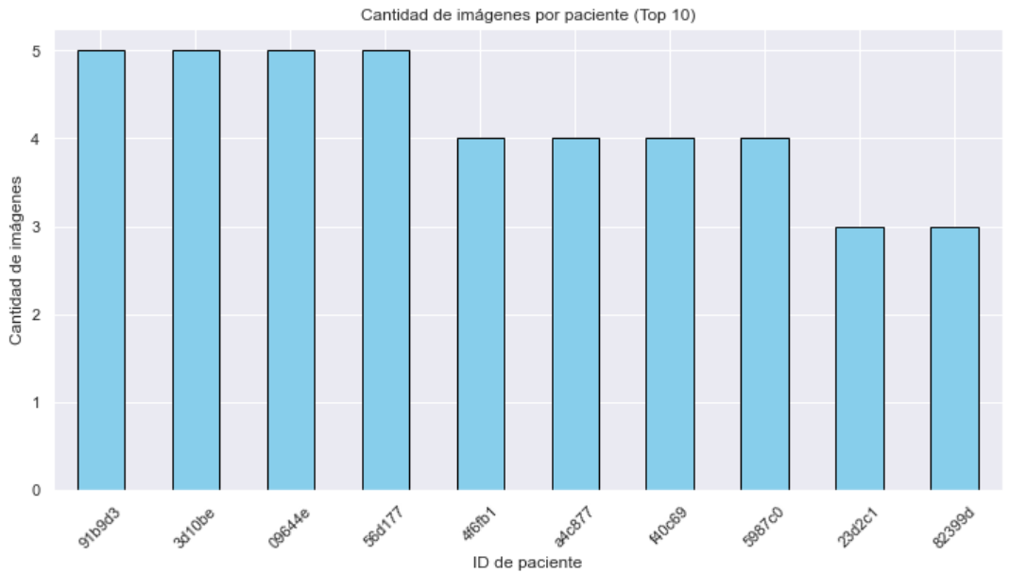
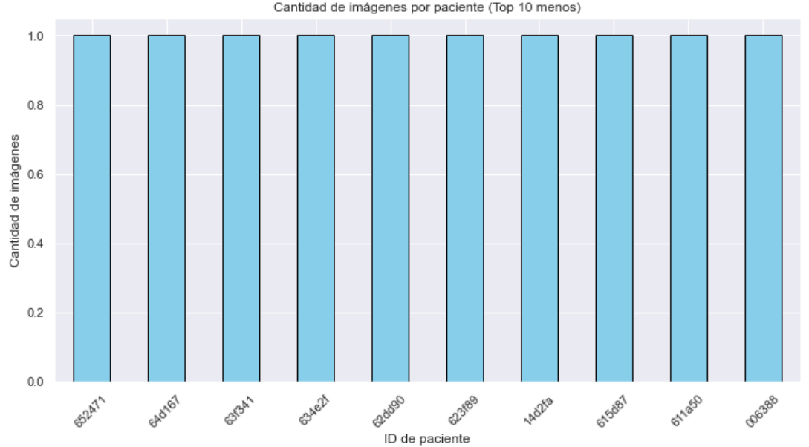

Slide 16
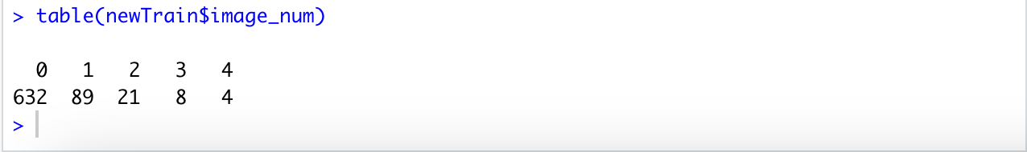
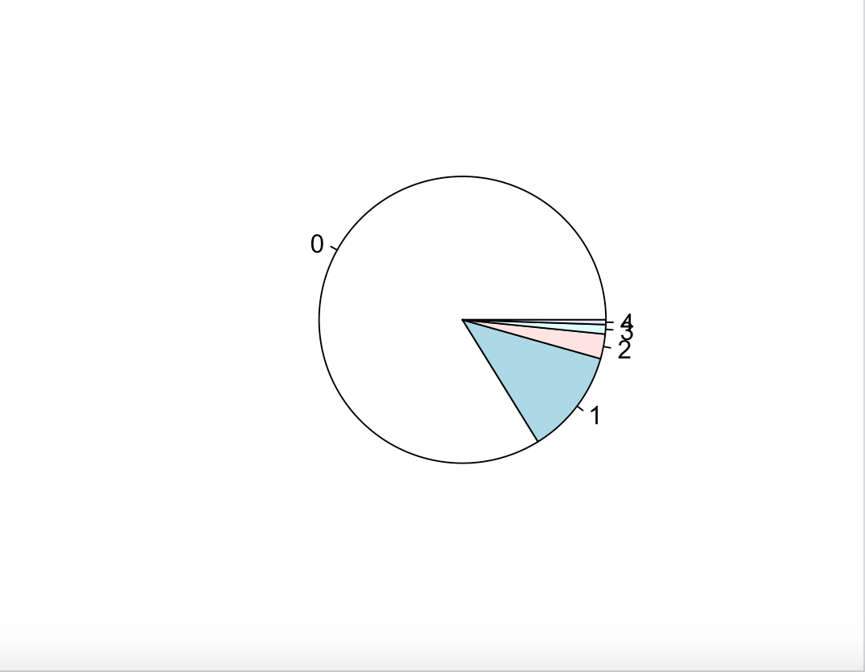

Slide 17
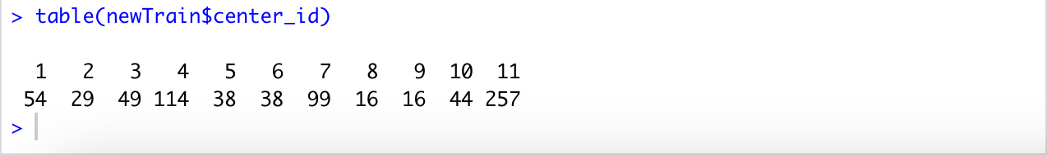
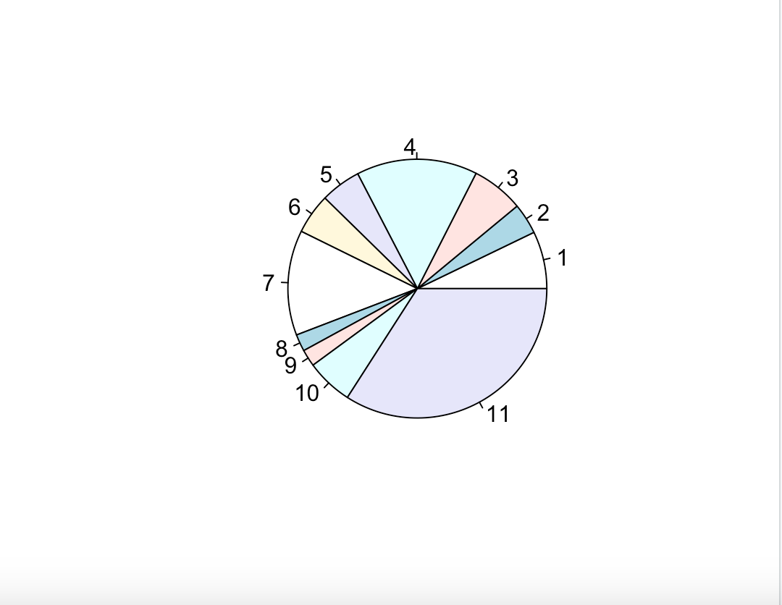

Slide 18
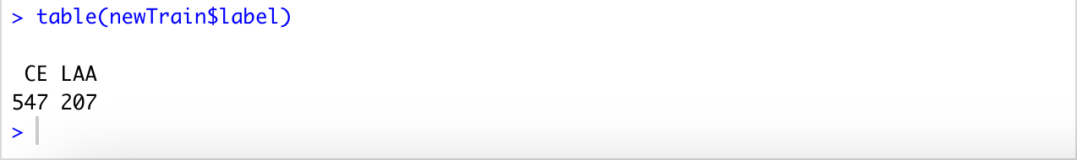
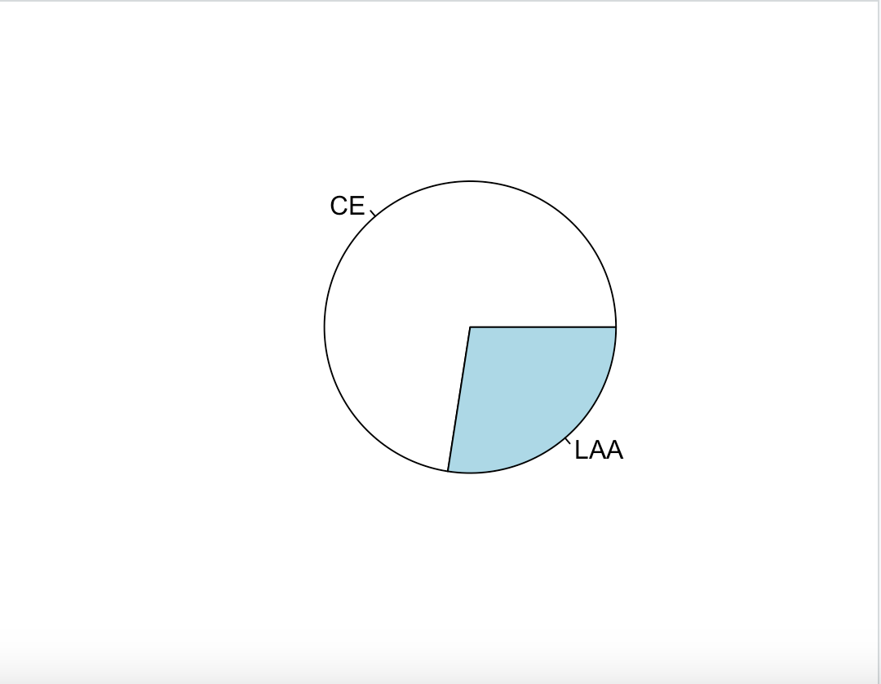

Slide 19
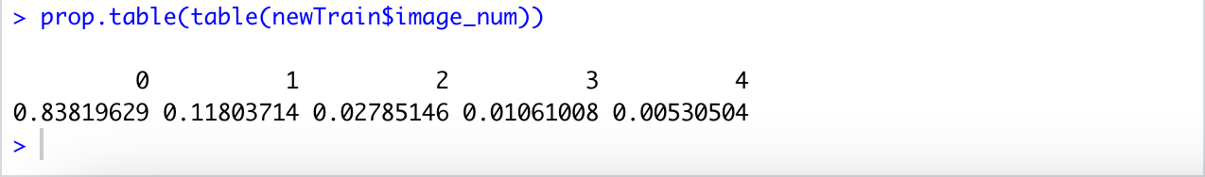
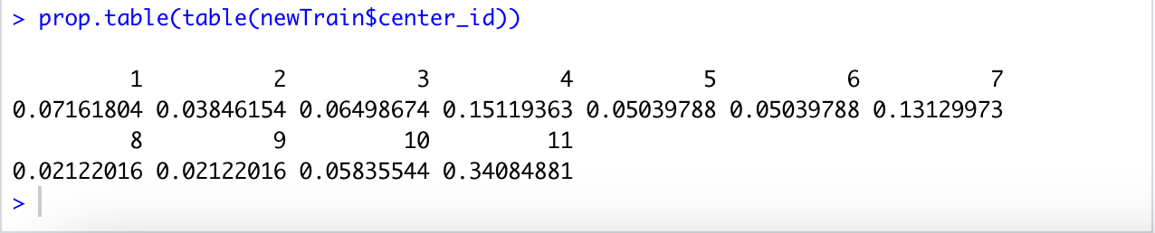
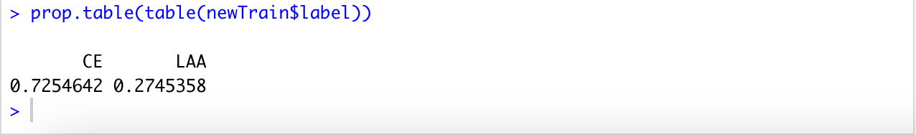

Slide 20
Hallazgos y conclusiones

